Slide 1

とある屋敷で、
動物達のパーティーが開かれていました。

Slide 2

パーティーが賑わう中、ナイフを刺された
来客の死体が発見されます。

Slide 3

「この中に殺人鬼がいる」

Slide 4

そう察した来客達は
屋敷から逃げ出そうとしますが、
出口の扉に鍵がかかっていることに気が付きます。

Slide 5
来客達が慌てふためく中、
突然不気味なアナウンスが
屋敷中に鳴り響きます。

Slide 6

「これよりゲームを開催致します。
屋敷には殺人鬼が紛れ込んでいます。
隠された鍵を探し、
見事脱出することができれば貴方達の勝利です！」

Slide 7
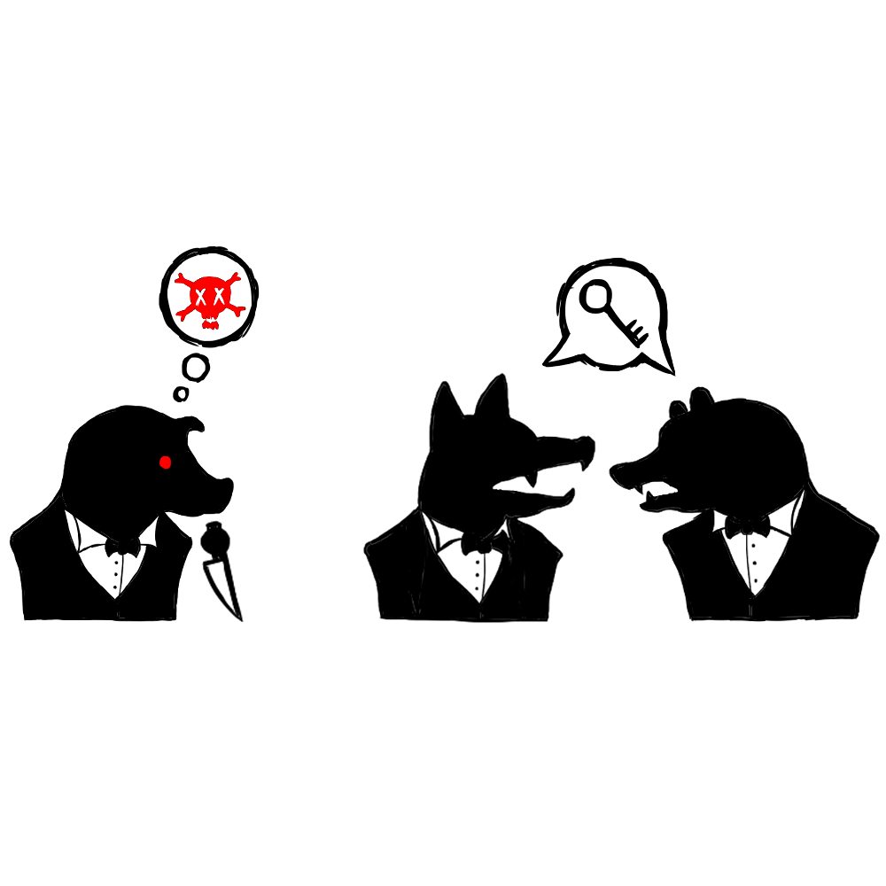
パーティーの来客達は
鍵の在処の手がかりを集めて脱出を、
殺人鬼は来客全員を
殺害することを目指しましょう。

